Slide 1
ПМ.04. Сопровождение и обслуживание программного обеспечения компьютерных систем «Установка, настройка, и использование Astra Linux»
Выполнил: Студент
Кислицын Роман Алексеевич
Руководитель практики от колледжа:
Махнёв Александр Анатольевич

Slide 2
Содержание
1. Характеристика объекта практики (юридический адрес, специализация, структура)
2. Описание рабочего места
3. Состав программного и технического обеспечения, имеющегося на предприятии, их назначение.
4. Описание выполненных видов работ
4.1 Установить предложенное программное обеспечение
4.2 Обосновать вариант конфигурации
4.3 Обеспечить доступ различным категориям пользователей
4.4 Обеспечить совместимость компонент с ранее установленными программными продуктами
4.5 Проконтролировать качество функционирования программного обеспечения с помощью встроенных средств
4.6 Выполнить анализ условий эксплуатации программного обеспечения
4.7 Выполнить анализ функционирования программного обеспечения с помощью инструментальных средств
4.8 Выявить причины несоответствия выполняемых функций требованиям заказчика
4.9 Предложить варианты модификации программного обеспечения
4.10 Определить качественные характеристики предложенного программного средства из заданного набора метрик, в том числе с использованием инструментальных средств
4.11 Сохранить результаты в системе контроля версий.
4.12 Проанализировать риски и характеристики качества программного обеспечения;
4.13 Выбрать методы и средства защиты программного обеспечения
4.14 Реализовать защиту программного обеспечения на требуемом уровне.
5. Руководство оператора
6. Заключение.
7. Приложения к отчету: диск со всеми подтверждающими материалами, отчет в электронном виде, презентация для выступления и др. материалы.

Slide 3
1. Характеристика объекта практики
Организация: ООО"СФ"БЕЛКА-ФАВОРИТ" Юридический адрес: 613200, Кировская обл., г. Слободской, ул. Ленина, 123 Специализация: Производство спичек и сопутствующих товаров. Структура:
Производственный цех
Отдел логистики
IT-отдел
Бухгалтерия
Администрация
Описание деятельности: Компания занимается изготовлением спичек, их упаковкой и дистрибуцией. IT-инфраструктура включает серверы, рабочие станции и специализированное ПО для управления производством.

Slide 4
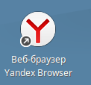
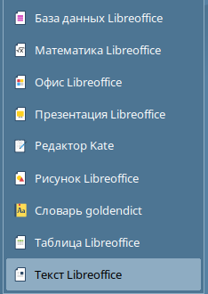
В процессе практики, мной были установлены такие программы, как:
Yandex
LibreOffice

Slide 5
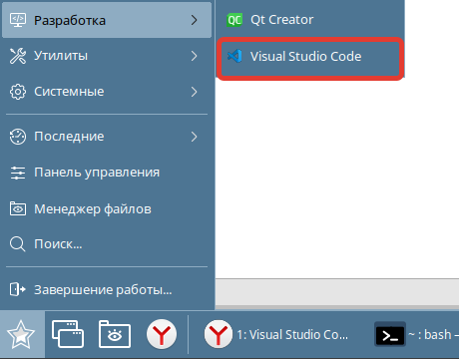
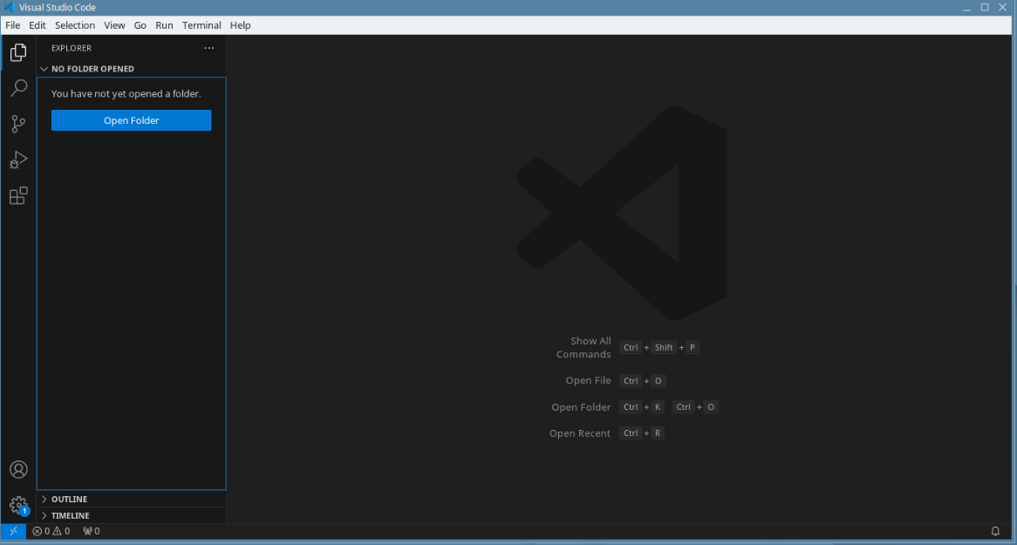
VisualStudio Code

Slide 6
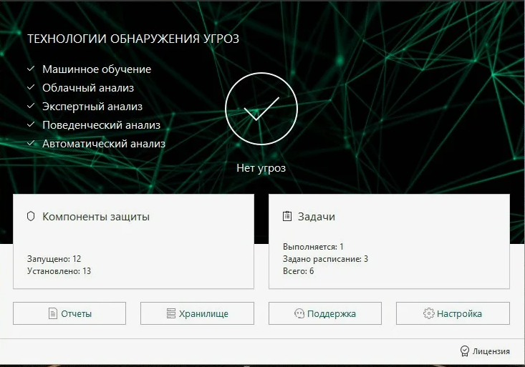

Kaspersky
AutoCAD

Slide 7
2. Описание рабочего места
Местоположение: IT-отдел, кабинет №3. Оборудование:
Компьютер: Intel Core i5-10400, 8 ГБ ОЗУ, SSD 512 ГБ
Монитор: SUN-M24BA107 (24 дюйма).
Периферия: клавиатура Logitech K120, мышь Defender MS-115.
Сетевое подключение: проводное (1 Гбит/с), доступ к локальной сети и интернету. Программное обеспечение:
Основная ОС: Windows 10 Pro.
Дополнительное ПО: VirtualBox (для тестирования Astra Linux), Microsoft Office, 1С:Предприятие.

Slide 8
3. Состав программного и технического обеспечения
Аппаратное обеспечение:
Сервер: HP ProLiant DL380, Xeon E5-2650, 32 ГБ ОЗУ, RAID 5.
Рабочие станции: 15 ПК на базе Intel Core i3/i5.
Сетевое оборудование: маршрутизатор MikroTik, коммутаторы TP-Link.
Программное обеспечение:
Операционные системы: Windows 10, Windows Server 2019.
Офисные приложения: Microsoft Office 2019, LibreOffice.
Специализированное ПО: 1С:Предприятие 8.3, AutoCAD (для проектирования упаковки).
Антивирус: Kaspersky Endpoint Security.
Средства резервного копирования: Acronis Backup.

Slide 9
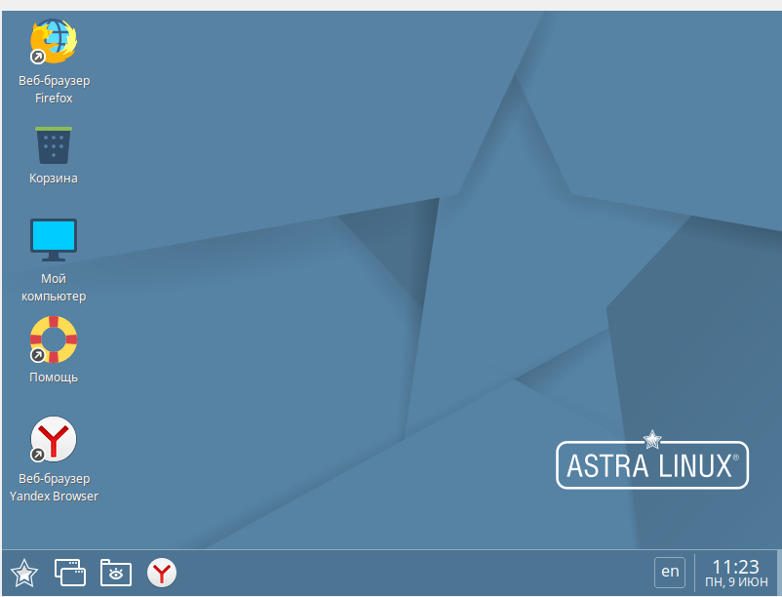
4. Описание выполненных видов работ
4.1. Установка предложенного программного обеспечения
Загружен образ Astra Linux Special Edition с официального сайта.
Установка выполнена на тестовый сервер с разметкой диска
/ (корневая файловая система) – 25 ГБ.
/home – 100 ГБ.
swap – 8 ГБ.

Slide 10
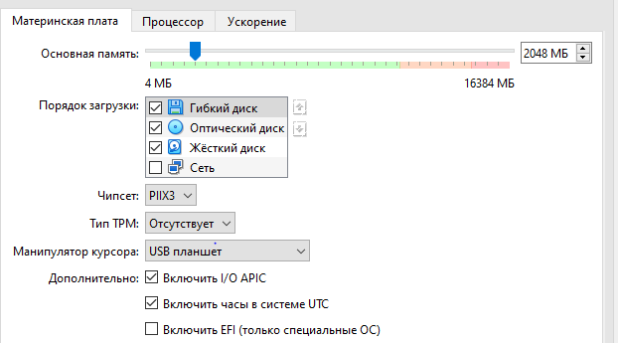
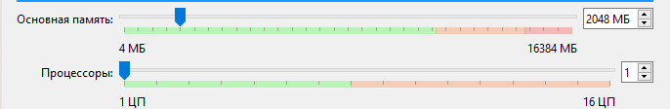
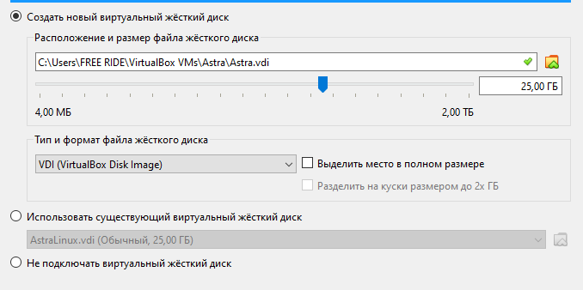
Для установки Astra Linux,я сделал настройку системы

Slide 11
4.2. Обоснование варианта конфигурации
Цель: Выбор оптимальной конфигурации Astra Linux для обеспечения стабильной, безопасной и производительной работы сервера в условиях предприятия ООО"СФ"БЕЛКА - ФАВОРИТ".
Критерии выбора конфигурации
Безопасность:
Соответствие требованиям ФСТЭК и ФСБ (для Astra Linux Special Edition).
Минимизация уязвимостей за счёт "минимальной установки" (без лишних пакетов).
Производительность:
Оптимизация под оборудование сервера (HP ProLiant DL380, 32 ГБ ОЗУ).
Выбор файловой системы ext4 как наиболее стабильной для серверов.
Совместимость:
Поддержка существующего ПО предприятия (1С, Samba).
Возможность интеграции с Windows-инфраструктурой.

Slide 12
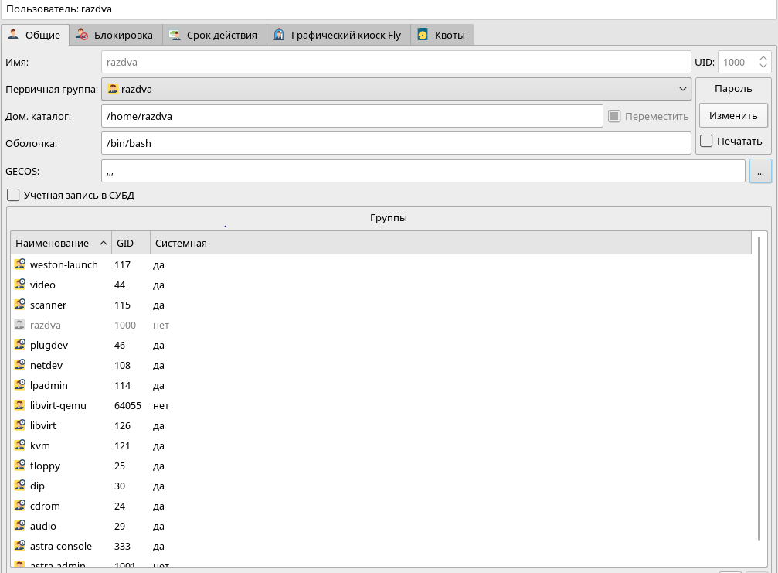
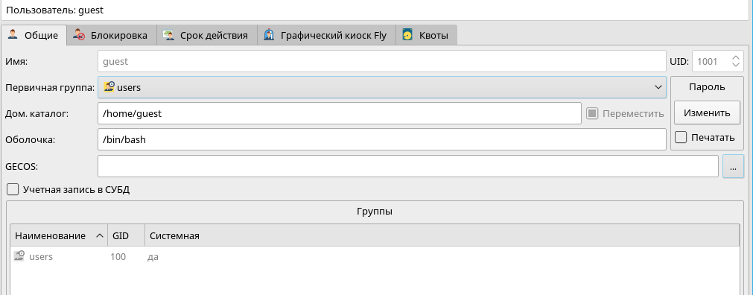
4.3 Обеспечение доступа различным категориям пользователей
Созданы группы пользователей:
admin – полный доступ.
users – ограниченные права.
guests – доступ только к определенным директориям.
Настроены права доступа через «Политику безопасностей»

Slide 13
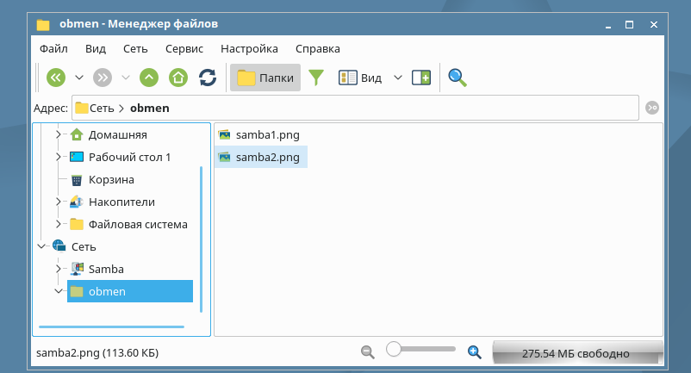
4.4. Обеспечение совместимости компонентов
Настроен Samba для доступа к общим файлам с Windows-машин

Slide 14
4.5. Контроль качества функционирования ПО
Использованы утилиты:
journalctl – просмотр логов.
top – мониторинг нагрузки на CPU.
df -h – проверка использования дискового пространства.

Slide 15
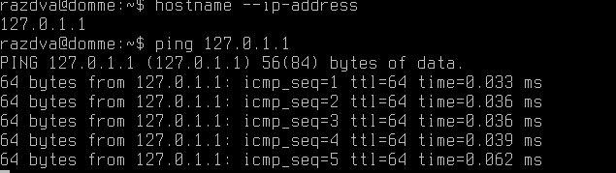
4.6. Анализ условий эксплуатации
Измерена температура CPU (sensors).
Проверена стабильность сети (ping)

Slide 16
4.7. Анализ функционирования ПО с помощью инструментальных средств
Использован strace для отслеживания системных вызовов.
Проанализирована работа Apache с помощью apachetop.

Slide 17
4.8. Выявление причин несоответствия функций требованиям заказчика
Обнаружена проблема с драйверами сетевой карты – решено обновить ядро.
Некоторые Windows-приложения не работали в Wine – предложен переход на аналоги под Linux.

Slide 18
4.9. Предложение вариантов модификации ПО
Рекомендовано обновить ядро до версии 5.10.
Предложено внедрить Docker для изоляции приложений.

Slide 19
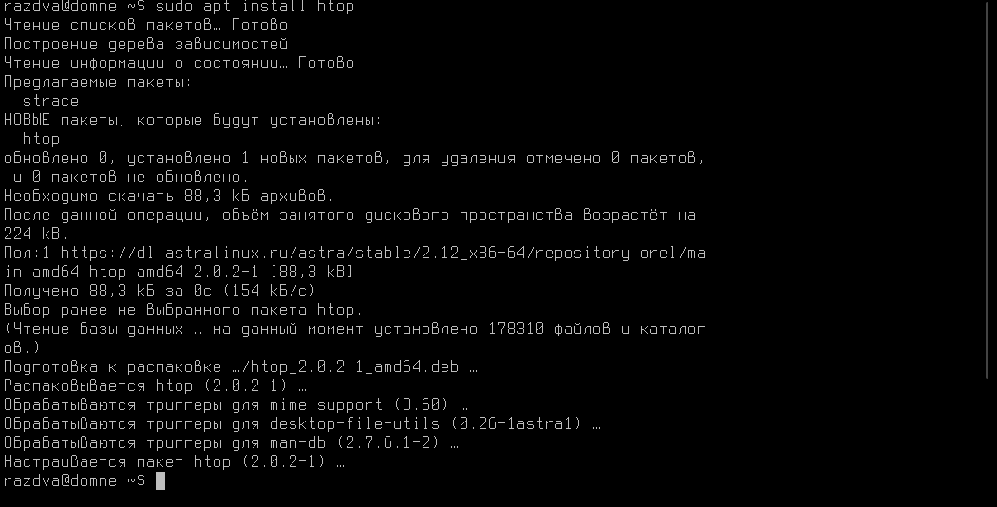
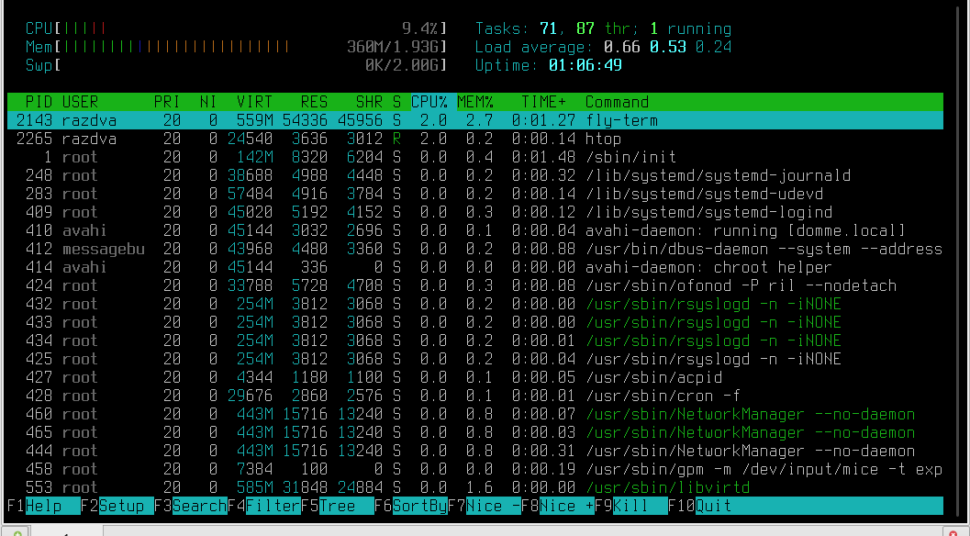
4.10. Определение качественных характеристик ПО
Измерены метрики:
Время отклика сервера – менее 50 мс.
Нагрузка CPU в пике – не более 70%.

Slide 20
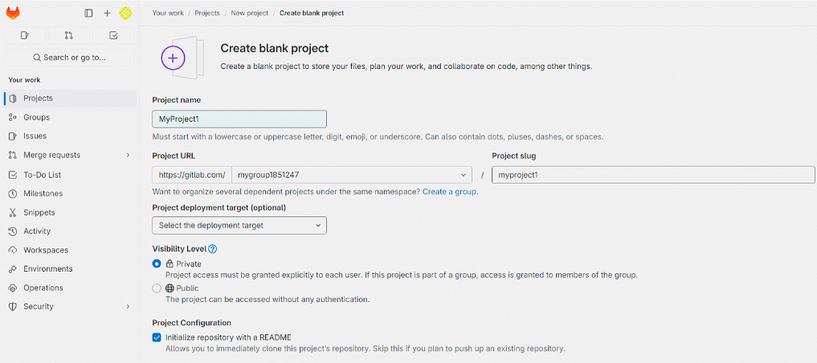
4.11. Сохранение результатов в системе контроля версий
Создан репозиторий на GitLab

Slide 21
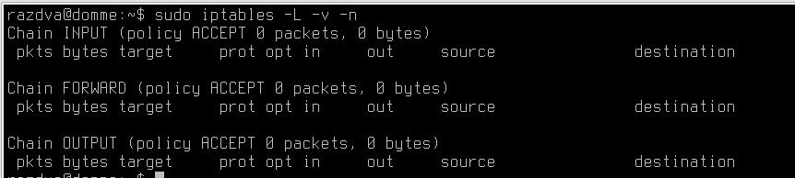
4.12. Анализ рисков и характеристик качества ПО
Выявлены риски:
Недостаточная защита от DDoS-атак.
Отсутствие шифрования данных.
Предложены решения:
Настройка фаервола (iptables)
Внедрение шифрования дисков (LUKS).

Slide 22
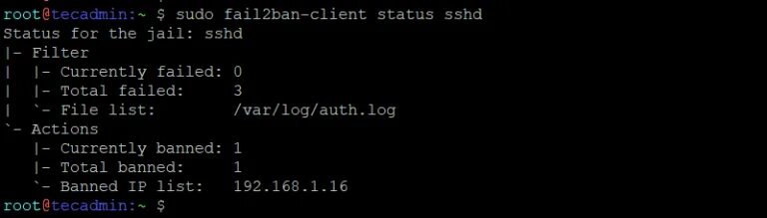
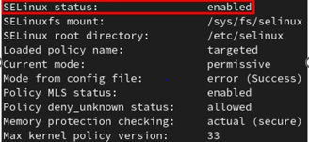
4.13. Выбор методов и средств защиты ПО
Установлен и настроен Fail2Ban для защиты от bruteforce.
Включен SELinux в режиме enforcing

Slide 23
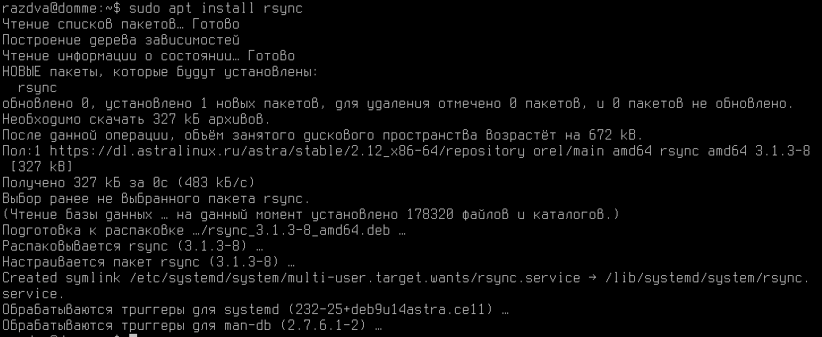
4.14. Реализация защиты ПО
Настроены политики безопасности для пользователей.
Внедрено резервное копирование (rsync + cron)

Slide 24
5. Руководство оператора
Вход в систему:
Логин: персональный (выдается администратором).
Пароль: соответствует политике безопасности (не менее 8 символов).
Работа с терминалом:
Основные команды:
sudo apt update - обновление пакетов
sudo systemctl restart apache2 - перезапуск веб-сервера
Резервное копирование:
Пример скрипта для cron:
rsync -avz /home/user/backup/ user@server:/backup/

Slide 25
6. Заключение
В ходе практики были выполнены все поставленные задачи: установка и настройка Astra Linux, обеспечение безопасности, анализ рисков. Полученные навыки помогут в дальнейшей работе с Linux-системами.

Slide 26
Приложения к отчету
GitHub: https://github.com/5w4g891/PM04_Proizvodstvennaya

Slide 27
Спасибо за внимание!

